Slide 1

Личное резюме. Собеседование при приеме на работу.
1. Правила написания резюме.
2. Разговор по телефону с потенциальным работодателем.
3. Подготовка к собеседованию.
4. Как пройти собеседование.

Slide 2

1. Правила написания резюме.
Резюме — это официальный документ, который дает обзор вашей профессиональной квалификации, включая ваш соответствующий опыт работы, навыки, образование и заметные достижения.
Резюме - это описание способностей человека, которые делают его конкурентоспособным на рынке труда.
Цель резюме - привлечь внимание к себе при первом, как правило, заочном знакомстве, произвести благоприятное впечатление и побудить пригласить на личную встречу.

Slide 3
В любом резюме присутствует 6 базовых разделов:
Личные данные
Цель
Опыт работы
Личные качества
Образование
Дополнительные сведения

Slide 4

Стиль написания резюме:
– слово «Резюме» писать в заголовке не нужно;
– резюме должно состоять из 1 страницы (максимум 2-х страниц) формата А4;
– не нужно применять редкие шрифты –они не приветствуются в деловой документации;
– резюме должно быть без ошибок и красиво оформлено;
- избегайте длинных фраз и мудреных слов.

Slide 5
Стиль написания резюме:
Краткость
Конкретность
целенаправленность
грамотность
честность
отсутствие недостоверной информации;
соблюдение базовых правил русского языка
изложение главных сведений, подтверждающих право соискателя претендовать именно на данную должность
подтверждение достижений показателями и документами
отсутствие лишних слов, непонятных сокращений и терминов

Slide 6

Не будьте многословны и избегайте пассивных форм
Не следует писать:
отвечал за выполнение;
находил применение следующим возможностям;
нес ответственность за;
улаживал жалобы на;
препятствовал снижению доли продаж;
перешел с должности.
Пишите:
выполнил;
эффективно использовал;
отвечал за;
помогал клиентам в;
повысил потенциал продукта на рынке;
продвинулся на должность.

Slide 7
Отправляя резюме на открытую вакансию руководителя. Вы можете указать такие деловые качества:
желание работать, развиваться и учиться, ответственность, коммуникабельность, стрессоустойчивость;
гибкость, умение адаптироваться, организаторские навыки, ораторские способности;
толерантность, лояльность, этичность, честность, умение работать в любых условиях и в разных коллективах;
логическое мышление, умение выделять важное, профессиональное чутье, умение анализировать и видеть перспективу.
Если должность предполагает активное общение с людьми, то приоритетными будут такие качества:
коммуникабельность, умение видеть проблему клиента, сотрудничать, находить индивидуальный подход;
коллективизм, любовь к командной работе, общительность, оперативность, умение договариваться;
легкая адаптация, способность к труду в стрессовых условиях, грамотная речь, энергичность, организованность;
вежливость, толерантность, знания этики делового общения, порядочность, честность, целеустремленность.

Slide 8

2. Разговор по телефону с потенциальным работодателем.
Восемь важных моментов при первом телефонном разговоре с работодателем:
Собеседование по телефону — предварительный этап отбора кандидатов, на котором обычно только приглашают соискателей на личную встречу.
Нужно поприветствовать собеседника и представиться.
На возможный вопрос: «Чем занимались?» ни в коем случае не отвечайте: «Кто, я? Работала».
После приветствия не нужно спрашивать: «А какие у вас требования?» Правильнее будет: «В чем заключается работа?
Уместно будет уточнить некоторые важные дополнительные моменты, касающиеся будущей работы (график работы, заработная плата и др.).
Не перебивайте собеседника.
Имейте под рукой ручку и блокнот.
Будьте готовы ответить на вопросы работодателя.
Помните, что к первому телефонному разговору с работодателем нужно готовиться.

Slide 9
Что необходимо сделать во время телефонного разговора?
Обязательно уточните должность, на которую Вас хотят пригласить, задайте все необходимые вопросы по поводу этой вакансии.
Запишите название компании, имя и фамилию того человека, который Вам звонил и обязательно контактный телефон, по которому можно связаться с ним в случае если что-то изменится в Ваших планах.
Узнайте имя и отчество того, кто будет проводить с Вами собеседование.
Запишите точный адрес места, где будет проходить собеседование.

Slide 10

Грамотная речь, хорошая дикция, приветливость и дружелюбие в голосе — нюансы человеческого общения, которые способны создать предпосылки конструктивного разговора во время собеседования и зародить особое расположение работодателя.

Slide 11

3. Подготовка к собеседованию.
Нужно подготовить документы, которые могут Вам понадобиться на собеседовании: - распечатанное резюме в двух экземплярах; - паспорт; - диплом об образовании с приложением; - дипломы о дополнительном образовании, сертификаты об окончании курсов, удостоверения и т.п.

Slide 12
Продумайте ответы на вопросы работодателя, которые скорее всего прозвучат на собеседовании:
- назовите свои самые сильные и слабые стороны, как сотрудника. - почему вы хотите работать именно в нашей компании? - какую пользу Вы сможете принести нашей компании?
- почему вы ушли с последней работы?
- каков ваш стиль управления?
- кем вы видите себя через 5 лет?
- что вас мотивирует? - назовите свои самые большие достижения как специалиста.
- были ли у вас неудачи в профессиональной деятельности и какие?

Slide 13
Говоря о возможной будущей работе в новой компании, дайте понять собеседнику, что Вы заинтересованы получить работу именно в этой компании, можете быть ей полезны как специалист, но при этом Вы должны четко представлять, чем занимается компания.
Будьте готовы к тестам или практическим заданиям (как психологическим, так и профессиональным), которые работодатель может предложить вам пройти. Обязательно заранее подготовьте вопросы, которые вы хотели бы задать работодателю.
Выберите форму одежды, в которой пойдете на встречу с работодателем. Пусть первое впечатление о вас будет самым благоприятным.

Slide 14
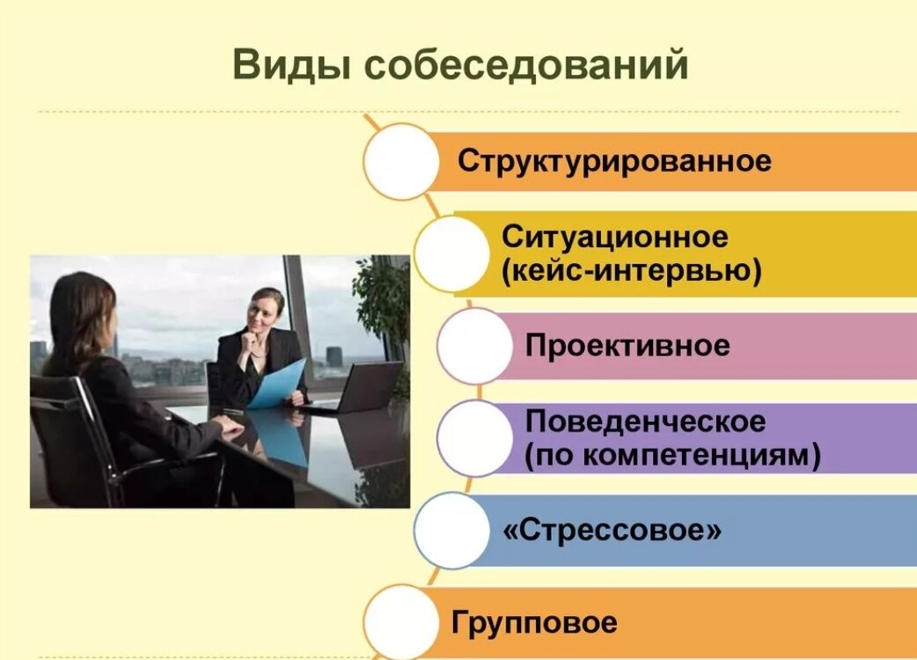
4. Как пройти собеседование.

Slide 15
Ошибки соискателей на собеседовании
Страх или синдром «застенчивого студента». Неуверенное поведение портит впечатление о вас как специалисте и сводит шансы на прохождение собеседования к нулю.
Неподготовленность. Если вы не знаете, чем занимается компания, в нее вас, скорее всего, не возьмут. Еще вы попадете в неловкую ситуацию, если работодатель задаст вам вопрос об организации, а вы не сможете внятно на него ответить.
Перевод интервью в беседу по душам.
Подавленность и плохое самочувствие. Если вы почувствовали себя плохо, договоритесь перенести интервью и расскажите о причинах потенциальному работодателю.
Вульгарное поведение не оценит ни один работодатель. Будьте доброжелательны и вежливы, адекватны в своем поведении. Если вас что-то разозлило на интервью, например некорректные вопросы от работодателя, откажитесь на них отвечать и спокойно мотивируйте свой отказ.

Slide 16
Ошибки соискателей на собеседовании
Опоздание.
Ненадлежащий внешний вид.
Явка с сопровождающим, например с мамой или парнем.
Суетливость.
Болтливость.
Вранье.
Критика бывших начальников и коллег.
Излишняя откровенность.
Высокомерие и завышенное самомнение.
Ответ на личный звонок во время интервью.

Slide 17
Какие вопросы задать на собеседовании.
Официальная ли зарплата? Здесь же можно спросить, как часто выплачивается зарплата, как можно повлиять на ее размер.
Что отличает ваших успешных сотрудников? Вы поймете, как проявить себя в работе, чтобы расти на новом месте и добиться повышения. А наниматель увидит, что вы хотите быть эффективным работником и приносить пользу.
Что произошло с предыдущим сотрудником/почему открылась вакансия? Так вы узнаете, чего делать не нужно и за что вам может грозить сокращение. Кроме этого, из ответа станет понятно, как руководство относится к своим сотрудникам, насколько оно требовательно и придирчиво.
Есть ли испытательный срок? Вы поймете, как будете работать первое время, сколько будете зарабатывать и какие задачи нужно решить, что успешно пройти испытательный срок, если он все-таки есть.

